Slide 1
嵌入式Linux图形环境CCGUI

Slide 2
CCGUI图形系统总体结构
CCGUI窗口管理器原理分析
CCGUI桌面管理器的实现
CCGUI中文输入法的实现

Slide 3
一、CCGUI图形系统总体结构
1.1、CCGUI图形系统的框架图
CCGI图形环境由以下部分组成：
窗口系统
窗口管理器
控件集
桌面管理器
窗口应用程序

Slide 4
1.1、CCGUI图形系统的结构图
窗口应用程序
桌面管理器
窗口管理器
控件集
窗口系统(三层结构)

Slide 5
1.2、CCGUI图形系统的特点(1)
  体积小(不到1M)。
  支持嵌入式操作系统内核framebuffer技术，实现更高效。
  支持多种微处理器，系统具有良强的可移植性。
  提供X仿真环境支持，可以在桌面X系统上开发应用程序，并模拟其在嵌入式系统上的运行情况。

Slide 6
1.2、CCGUI图形系统的特点(2)
  层次化设计，采用精心设计的层次化技术，按功能模块组织成不同层次结构，不同层可被重写以适用不同实现的需要。具有很好的可裁减性。
  支持多任务和中文GB2312。
  支持全拼汉字输入并提供第三方汉字输入接口。
  控件库提供了大量完整的控件支持。

Slide 7
1.3、CCGUI图形环境的设计方法和技术路线
采用开放软件源代码策略。
以开发源码的microwindows和fltk为原形，在其基础上进行二次开发。
采用应用反馈驱动的循序渐进的技术路线。根据应用的需求，对开发的系统不断进行完善。

Slide 8
二、CCGUI窗口管理器原理分析
窗口管理器是窗口系统的一部份，是一个可以控制窗口环境中窗口属性的客户程序。对创建的窗口可进行显示、隐藏、移动、重叠、滚动、改变大小等操作。

Slide 9
2.1、窗口管理器的总体结构
窗口管理器
窗口外观管理
窗口操作管理
多任务管理
标
题
栏
按
钮
装
饰
边
框
装
饰
最
大
化
最小化
托盘
管理
任务间
切换
多任务
支持
拖
拽
移
动
改变尺寸
关
闭
窗口
③
窗口系统
应用程序
应用程序

Slide 10
2.2、窗口管理器的实现机制
事件驱动的系统其核心是一个事件循环 。
在该循环中，管理器选择接收其感兴趣的事件 。例如客户窗口显示事件、容器窗口更新事件、客户窗口销毁事件、容器窗口上的鼠标点击事件和鼠标移动事件等 。
调用相应的处理函数

Slide 11
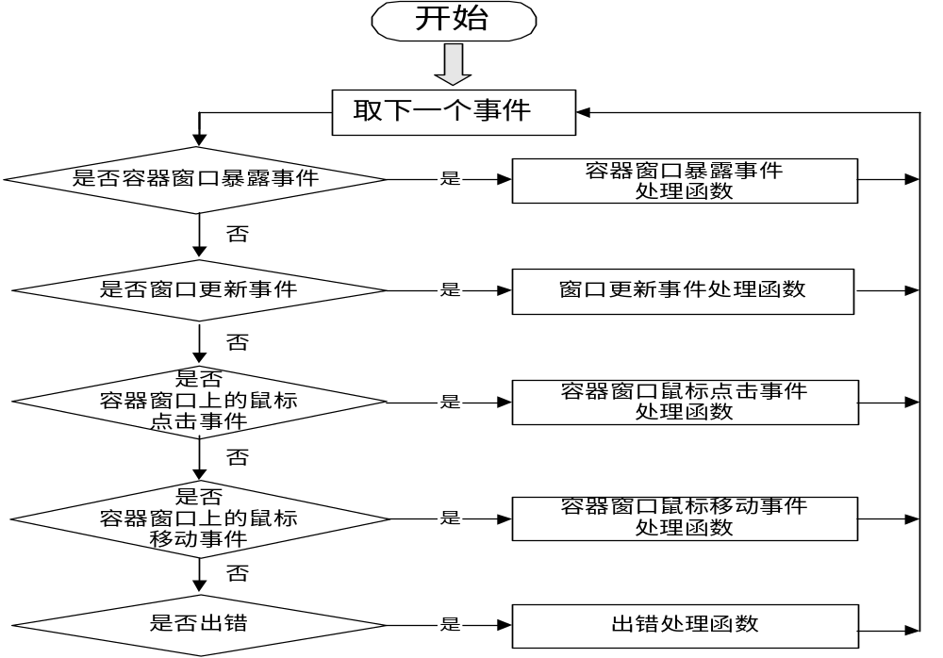
2.3、窗口管理器的流程图

Slide 12
三、桌面管理器的实现
概述
桌面管理器的总体结构
桌面管理器的实现原理

Slide 13
3.1、概述
桌面管理器以标准的图形交互环境为用户提供了应用级以及部分系统级的管理控制，其主要功能包括应用程序的运行状态和显示状态管理以及桌面应用环境管理。

Slide 14
3.2、桌面管理器的总体结构
桌面管理器
应用程序管理
应用环境管理
菜单
驱动
图标
驱动
状态栏
管理
托盘
管理
背景
管理
菜单
管理
图标
管理
⑤
①
③
④
应用程序
窗口管理器
配置文件
配置文件
配置文件
②
图形服务器

Slide 15
3.3、桌面管理器的实现原理
桌面管理器是一个事件驱动的系统，其核心是一个事件循环，在该循环中，管理器选择其感兴趣的事件，例如应用主窗口创建事件、应用数超额事件、应用退出事件等，然后调用相应的处理函数。

Slide 16
下一事件
TRAY事件
托盘事件处理函数
是
否
CHLD_NEWMAIN事件
应用事件处理函数
是
否
CHLD_RAISE事件
窗口抬升事件函数
是
否
EXCEED事件
应用数超额事件函数
是
否
关机事件
否
是

Slide 17
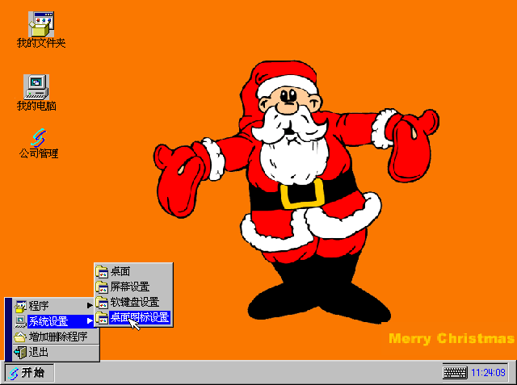
3.4、桌面管理器Screenshot(1)

Slide 18
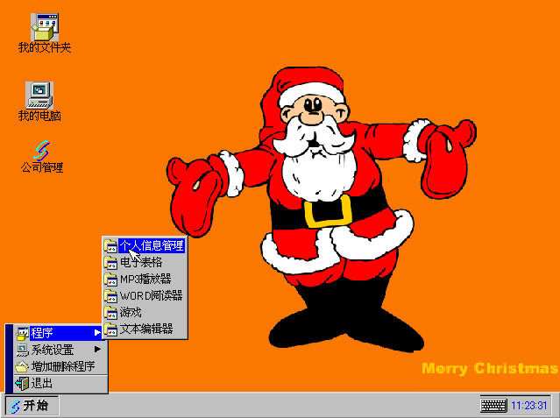
3.4、桌面管理器Screenshot(2)

Slide 19
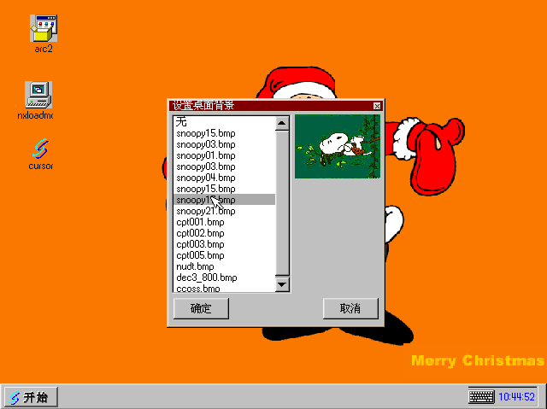
3.4、桌面管理器Screenshot(3)

Slide 20
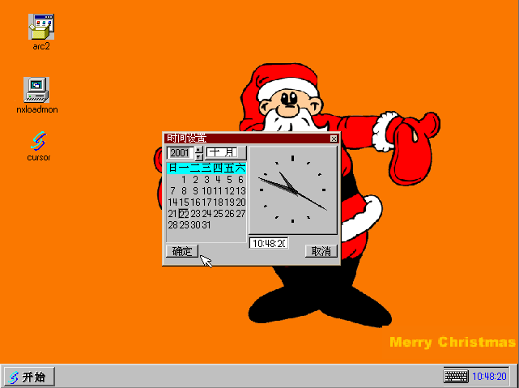
3.4、桌面管理器Screenshot(4)

Slide 21
四、CCGUI中文输入法
类Window风格的汉字输入。
支持全拼输入法。
支持中英文输入切换。
支持多种中文输入法的切换。
支持全角半角切换。
支持中文特殊符号输入。
支持基于源代码的第三方输入法接口。

Slide 22
4.1、中文输入法的实现机制
基于XIM架构简介
CCGUI中文输入法的实现原理

Slide 23
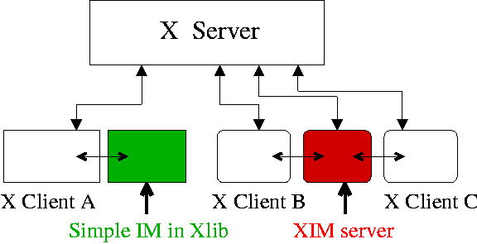
4.1.1、基于XIM架构简介(1)

Slide 24
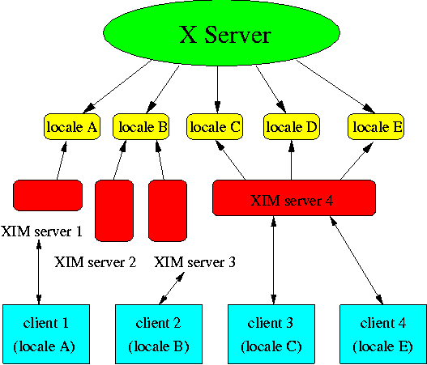
4.1.1、基于XIM架构简介(2)

Slide 25
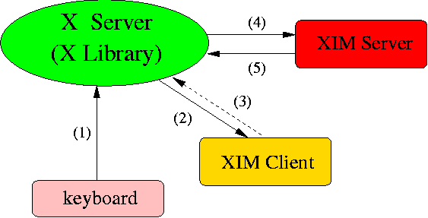
4.1.1、基于XIM架构简介(3)

Slide 26
4.1.2、CCGUI中文输入法的实现原理
直接实现与输入控件内部。
由输入控件的事件处理程序处理输入法事件。

Slide 27
4.1.2、CCGUI中文输入法的实现原理
图形服务器
②
输入控件
④
③
①
⑥
事件处理程序
键盘事件
⑤
输入法程序

Slide 28
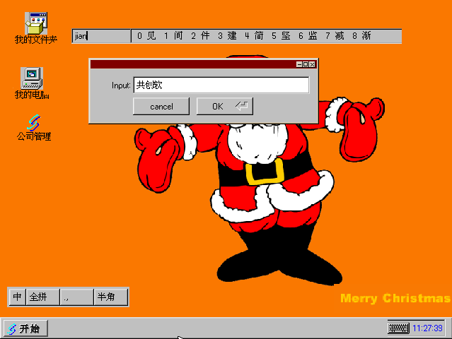
4.2、中文输入法Screenshot

Slide 29
谢谢各位！

